Slide 1
Stabilité des génomes

Slide 2
Qu’est-ce qu’une altération génomique somatique ? Donnez 2 exemples.
Une altération acquise au cours de la vie de l’individu. Par exemple CNV ou mutations dans les cancers, translocation.

Slide 3
Citez 3 points communs entre le systeme SOS des bactéries et le DDR (DNA Damage Response) des eucaryotes ?
Systèmes de réponse à une lésion
Passent par l’expression d’un facteur de transcription
Régulent/activent de nombreux gènes
Régulent/activent des gènes de réparation

Slide 4
Dans le mécanisme de réponse SOS, le filament de RecA provoque le clivage des dimères de LexA. Quelle est la conséquence ?
Le dimère LexA agit comme répresseur des 3 gènes SOS. La répression est levée.

Slide 5
La recombinaison homologue doit-être suivie d’une réparation par excision de nucléotides. Pourquoi ?
La RH permet seulement combler une brêche simple-brin proche de la lésion. La lésion n’est pas réparée. Il faut une étape de NER pour réparer la lésion.

Slide 6
Régulations transcriptionnelles et post-transcriptionnelles

Slide 7
represseur
Quel est l’effet du ligand sur la transcription dans ce schéma?
La fixation du ligand entraîne une activation de la transcription

Slide 8
Pourquoi l’acétylation des lysines des histones (chargées +) provoque-t-elle la destabilisation des nucléosomes ?
L’ADN chargé négativement forme des liaisons électrostatiques avec les lysines des histones. L’acétylation masque les charges + des lysines et provoque la separation entre histones et ADN.

Slide 9
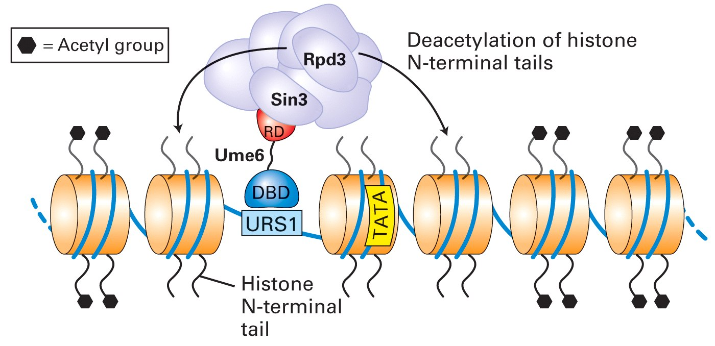
Dans la figure ci-dessus, Quel type d’élément est « URS1 »?
Un silencer (régulateur distant)

Slide 10
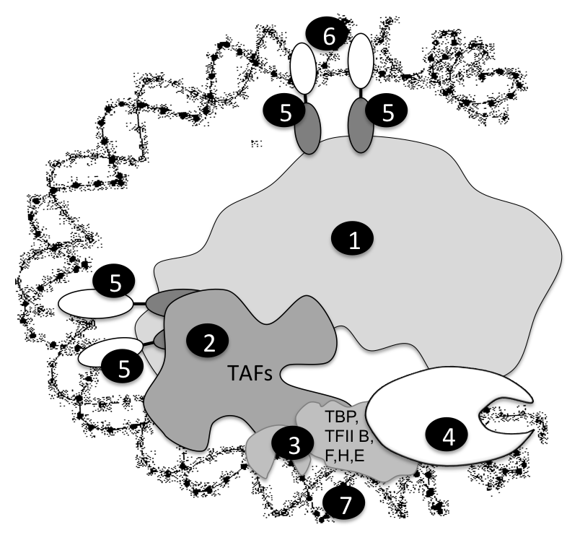
Dans la figure ci-dessus, à quoi correspond le segment ADN 6?
Un enhancer (ou silencer)

Slide 11
Que peut provoquer une mutation dans la zone rouge de l’exon 2?
Un blocage de l’épissage du coté 3’ de l’exon. L’épissage pourrait se faire en 3’ de l’exon 1. Saut de l’exon 2

Slide 12
Nommez trois types de régulations post-transcriptionnelles (non traductionnelles) de l'expression des gènes.
Épissage alternatif
NMD
Par les sRNA (bactéries)
Par les siRNA/miRNA (eucaryotes)
Par les atténuateurs/riboswitches

Slide 13
Régulations traductionnelles

Slide 14
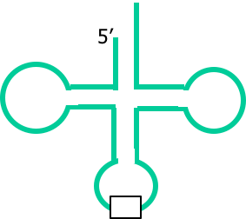
Le tRNA ci-dessus est capable de lire les codons stop UAA. Quel est sa séquence d’anticodon dans le sens 5’ > 3’ ?
UUA

Slide 15
Quelle est la position wobble dans l’anticodon 5’-XYZ-3’ ?
X

Slide 16
Pourquoi certains virus à ARN ont-il besoin d’un IRES (Internal Ribosome Entry Site) pour traduire leur ARN ?
Leur ARN ne peut pas être traduit directement car il leur manque une coiffe.

Slide 17
Le tRNA selenocysteine possède un anticodon capable de lire les codons Stop. Pourquoi cela ne cause-t-il pas une translecture généralisée ?
Parce que le codon Stop doit être accompagné d’une structure SECIS pour que la translecture ait lieu.

Slide 18
Dans un gène de 8 exons, une mutation qui change un aa dans l’exon 5 cause une pathologie grave, mais une mutation créant un codon Stop dans l’exon 5 cause une pathologie moins grave. Quelle explication pouvez-vous proposer?
Un codon stop prématuré entraîne un NMD et donc l'absence de protéine. Un changement d'acide aminé entraîne une protéine complète mais avec une fonction altérée.

Slide 19
Régulations par ARN

Slide 20
La voie des miRNA peut-elle se passer de Dicer ou d’une RNAse équivalente? Justifiez
Non. Dicer est nécessaire pour produire les ARNds 21-25nt (avec extrémités simple-brin) pour chargement dans RISC.

Slide 21
Pourquoi l’ARN antisens fonctionne-t-il moins bien que le double brin d’un siRNA?
Parcequ’il n’est pas reconnu par Dicer / il n’entre pas dans la voie d’interférence ARN

Slide 22
Dans le schéma suivant de l'atténuateur de l'opéron trp, les tRNA^{Trp} chargés sont-ils disponibles? Le reste de l’opéron est-il transcrit? Justifiez
Non (car ribosome bloqué sur WW). Oui (car mRNA en forme antiterminateur)

